Slide 1
«Нам есть, кем гордиться и есть, что хранить»…
Авторы:
Меркушина Ю.А.
Еременко Н.Ю.
Костанай, 2021 год
Cовет матерей Ассамблеи народа Казахстана Костанайской области,
Филиал АО «НЦПК «Өрлеу» ИПК ПР по Костанайской области»,
Областная Библиотека для детей и юношества им. И. Алтынсарина.
КГУ «Железнодорожная общеобразовательная школа отдела образования Карасуского района» Управления образования акимата Костанайской области
Сетевой телекоммуникационный проект с международным участием «Семейные Реликвии»

Slide 2

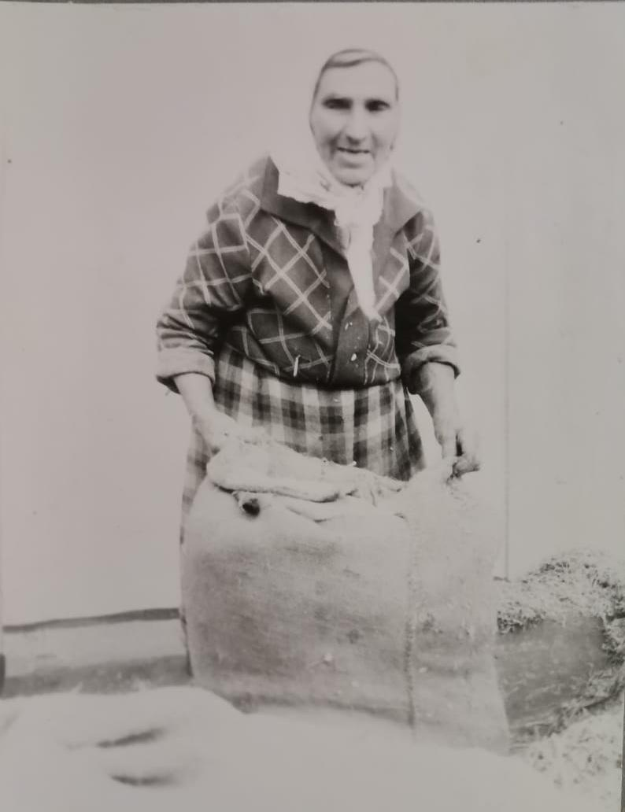
Прабабушка…
Моя прабабушка… Как много испытаний выпало на судьбу этой женщины...
30-е годы XX столетия… Голод, тяжелое положение крестьян… Молодую семью моей прабабушки и родителей её мужа раскулачили и отправили в ссылку. Из всего имущества на ней остался лишь овчинный полушубок. Спустя два года её муж Федор вернулся в родную деревню. Узнав о возвращении мужа, собрав ему в подарок узелок сухарей, она помчалась к нему… Тяготы ссылки не прошли бесследно, Федор был сильно болен. Как много при встрече он хотел ей рассказать, но был уже поздний вечер, и свекровь не дала им поговорить, велев отложить разговор на завтра. Утром было уже поздно, Федор умер…

Slide 3
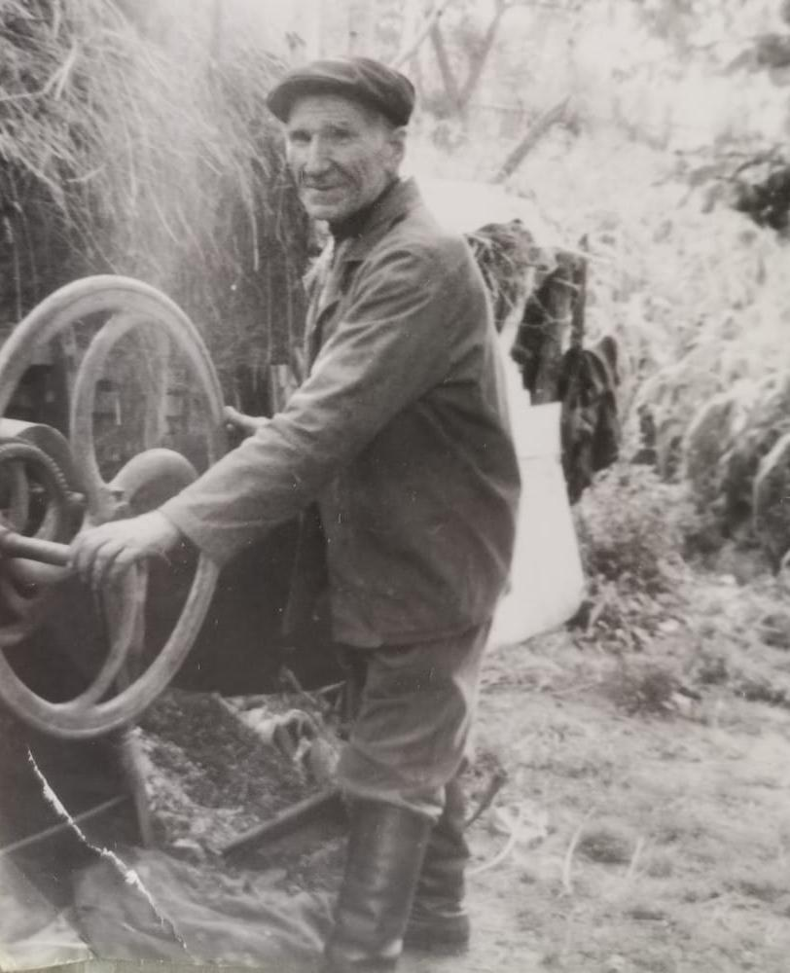
Спустя несколько лет моя прабабушка связала свою судьбу с прадедушкой Василием Степановичем. К моменту начала войны у них уже было двое детей: трехлетний Иван и двухгодовалая Маруся. Деревня оказалась оккупированной немцами и все мирные жители были вынуждены скрываться в соседнем селе.

Slide 4
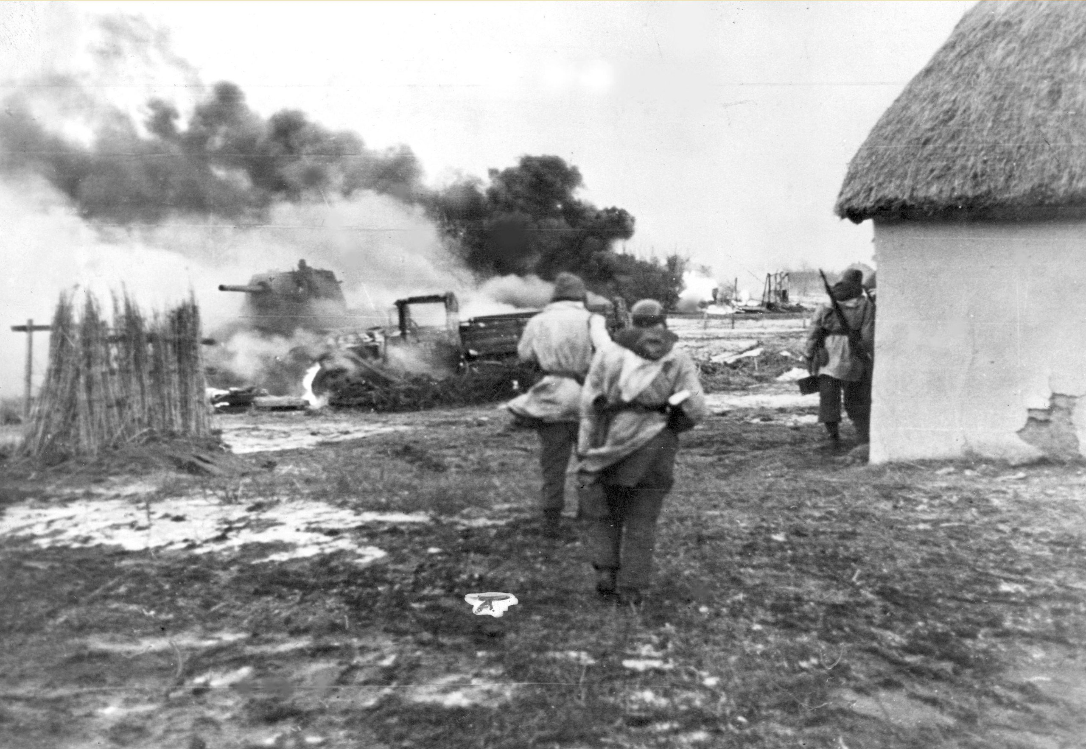
Постоянный ужас войны, страх за жизнь своих детей ежеминутно сопровождали людей. Беда пришла и в нашу семью - умер Ванечка…
Из подручных средств сколотили маленький гроб и вдвоем с родственницей начали хоронить ребенка. Не успев даже закопать его, начался обстрел немцами. Бедные женщины ревели от горя, ужаса и страха…

Slide 5
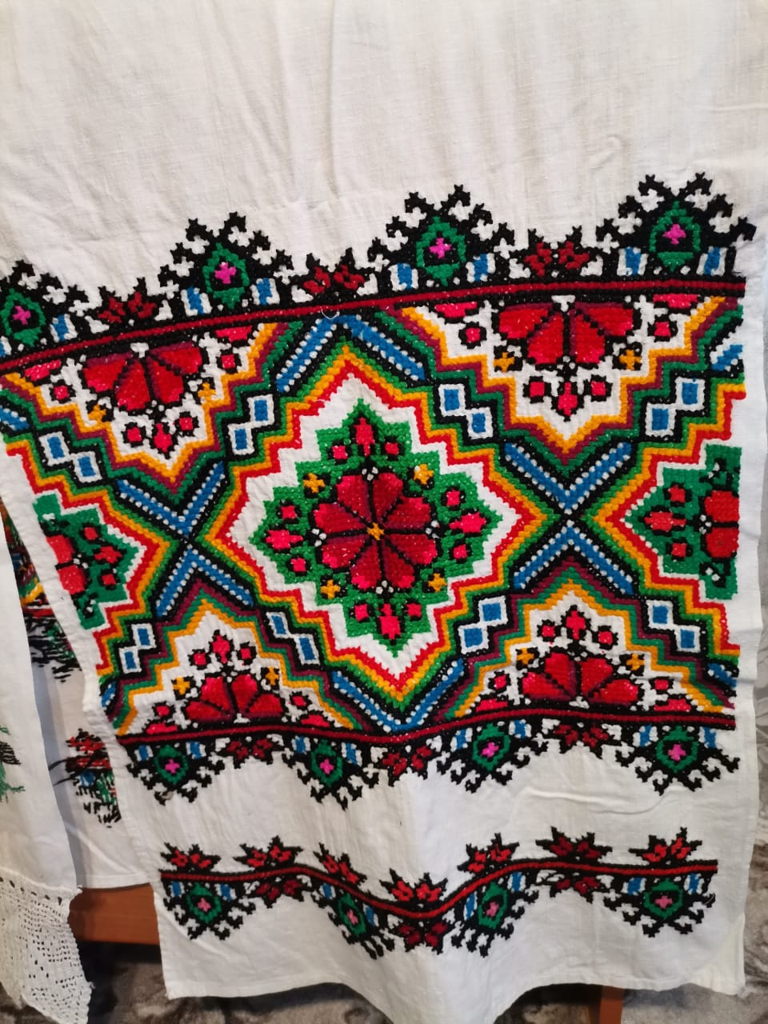
Но рано или поздно все плохое заканчивается. У прабабушки родилось еще три дочери, но все эти годы она вспоминала и грустила о своем сыне. Чтобы немного отвлечься от тягот судьбы, прабабушка Таня вышивала.

Slide 6

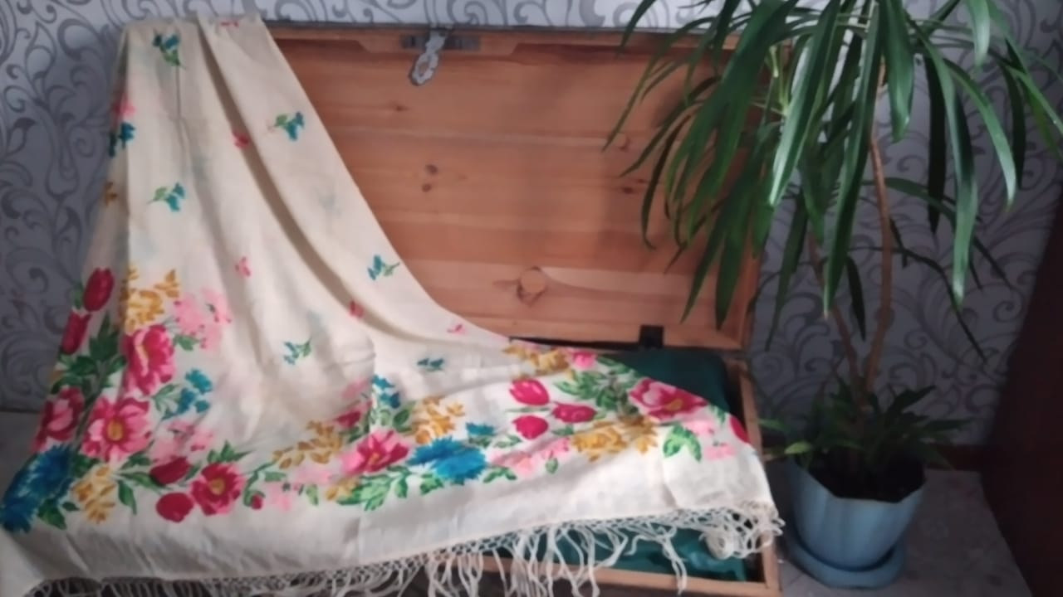
Всю жизнь, в свободное от работы время прабабушка рукодельничала:

Slide 7

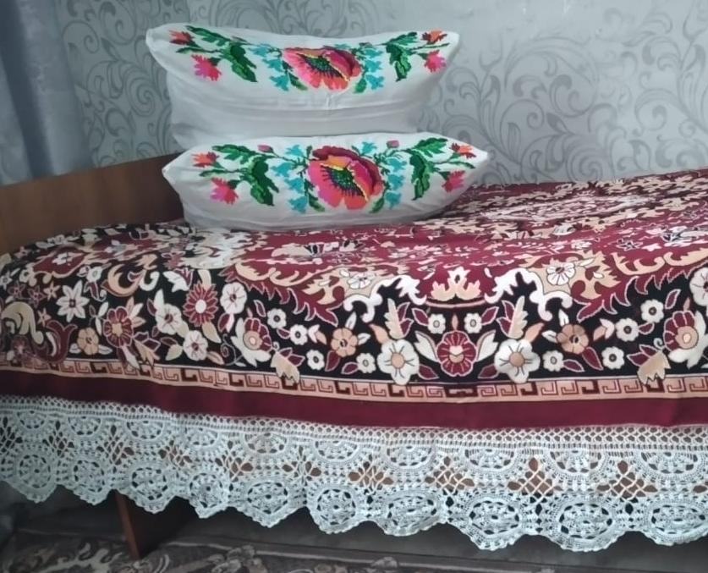
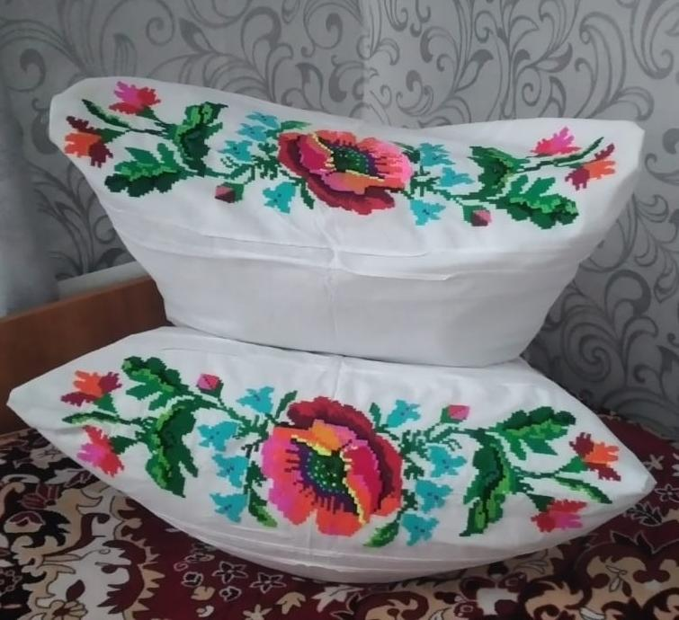
Красота украинского орнамента на постельном белье

Slide 8
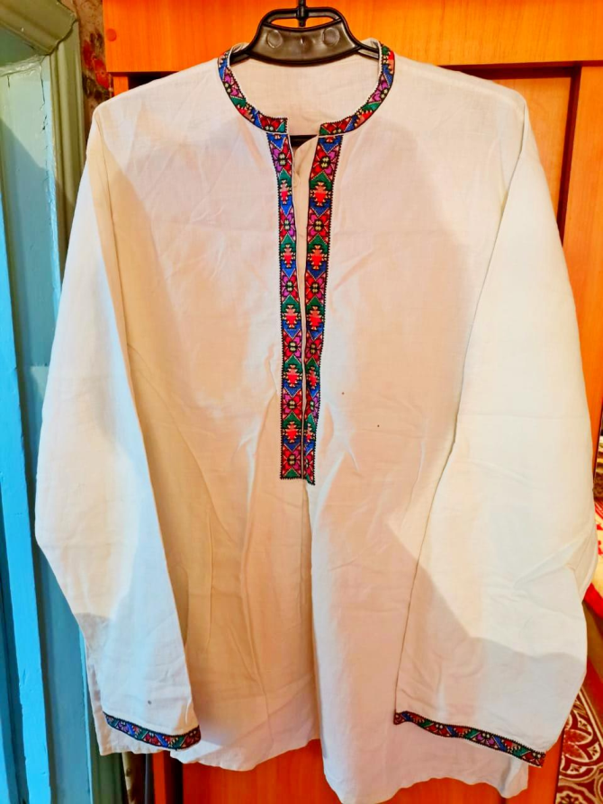
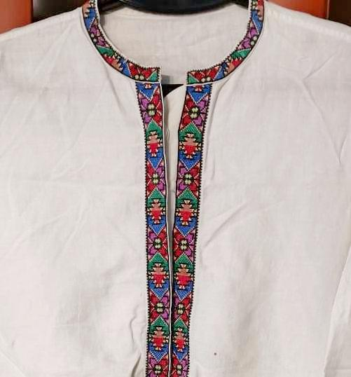
Красота украинского орнамента на одежде

Slide 9

Славяне издавна отводили рушнику большую честь и роль во многих обрядах, а особенно в обряде свадебном.
Перед венчанием жених и невеста делали свой первый совместный шаг, становясь на рушник, чтобы жили счастливо, душа в душу, в достатке. Поэтому бабушка позаботилась о том, чтобы каждая ее внучка имела собственный свадебный рушник, помнила и уважала национальные традиции своего рода.

Slide 10
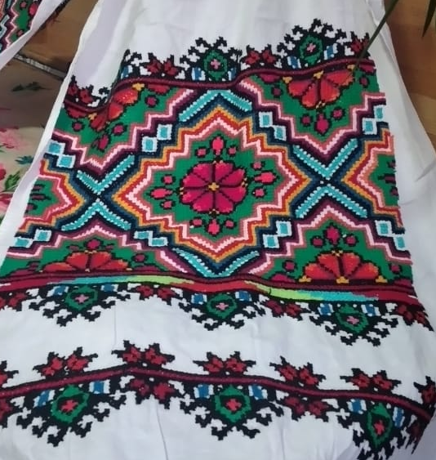
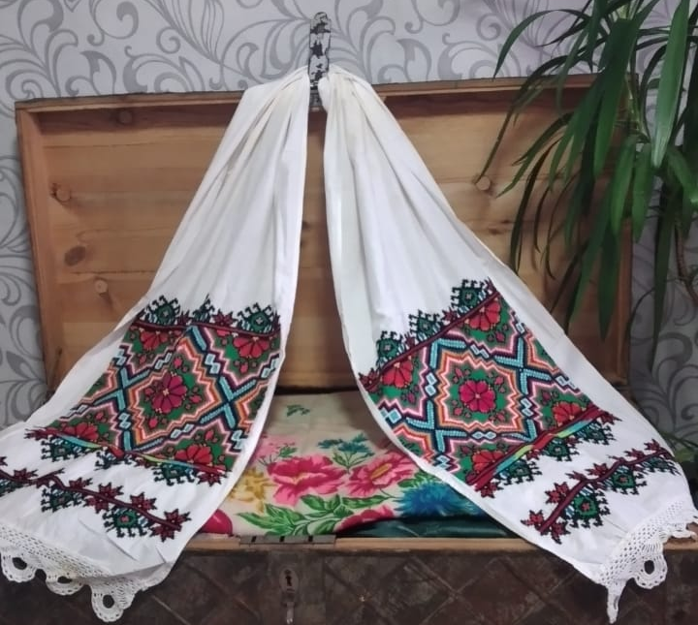
Красота украинского орнамента на рушниках вышитых прабабушкой

Slide 11
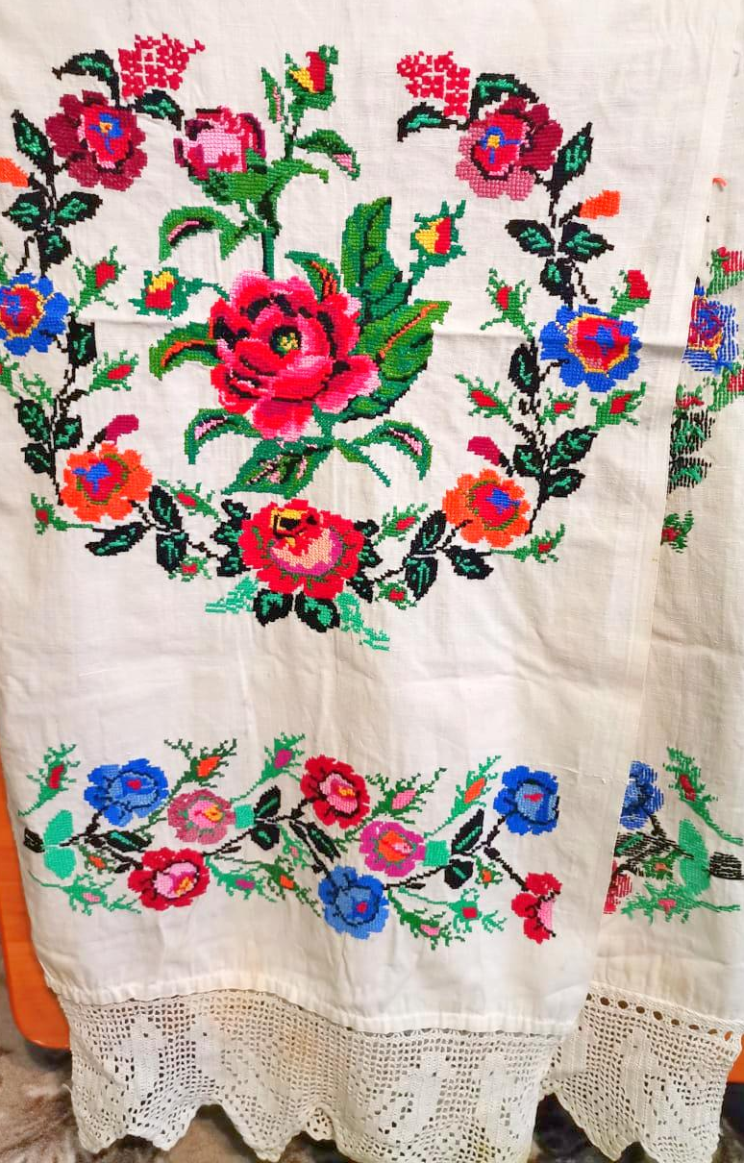
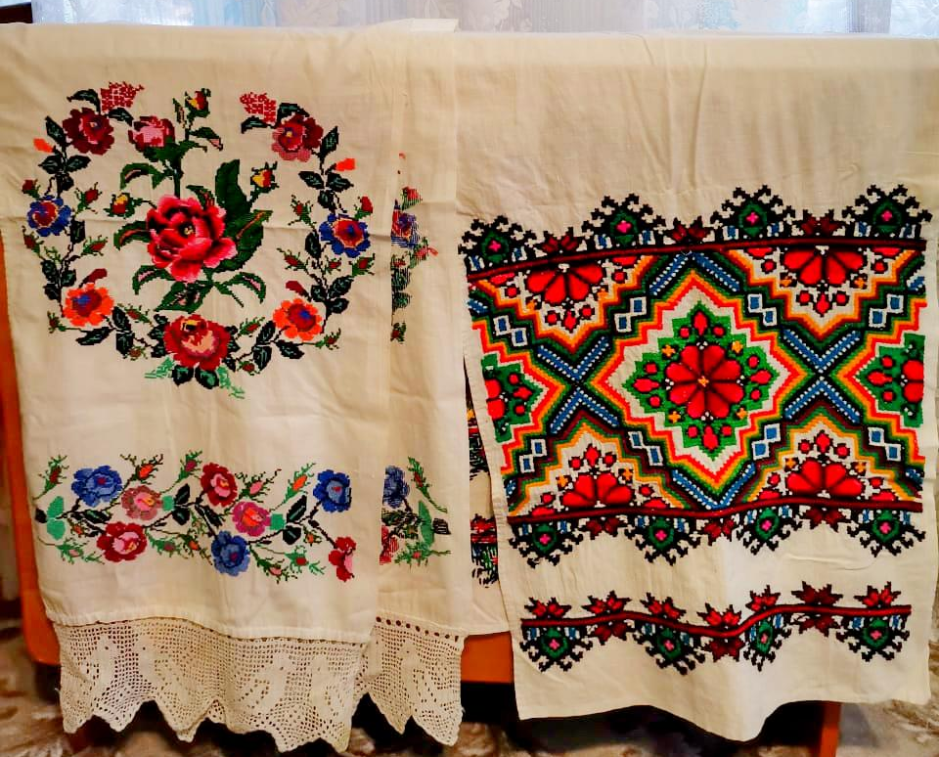

Slide 12
«Нам есть, что вспомнить
и чем гордиться»…
У каждого человека есть свои реликвии: для кого-то – это драгоценности из дорогих металлов, предметы интерьера. А ценность нашей семьи – это дорогая нашему сердцу ручная работа прабабушки, заботившейся о нас.

Slide 13
Используемые материалы:
Фотоматериалы взяты из семейного архива Еременко Н.Ю., Меркушиной Ю.А .
Фото «Война в деревне»
https://yandex.kz/images/search?text=великая%20отечественная%20война%20в%20деревне%20украина&from=tabbar&pos=2&img_url=https%3A%2F%2Fsun95.userapi.com%2Fimpf%2F2almDUrANaQhpSernIDjRaZKuGyTEqzAuAcN_w%2FloB986vaoBc.jpg%3Fsize%3D130x90%26quality%3D96%26sign%3De0a6cb930915b761dba143b441573d27%26type%3Dalbum&rpt=simage

